Slide 1
Лужский муниципальный район Ленинградской области
Информация об итогах работы
за 2020 года
отдела архитектуры и градостроительства

Slide 2
Разрешения на строительство и ввод в эксплуатацию
За период с 1 января 2020 по 31 декабря 2020 года было выдано:
Количество выданных разрешений на строительство за 2020 год по поселениям:- разрешений на строительство объектов капитального строительства – 18 (в 2019 году – 14)
- разрешений на ввод объекта в эксплуатацию - 24 ( в 2019 году – 23)
- уведомлений о соответствии указанных в уведомлении о планируемых строительстве или реконструкции объекта индивидуального жилищного строительства или садового дома параметров объекта индивидуального жилищного строительства или садового дома установленным параметрам – 516 (464 в 2019 году).
- уведомлений о соответствии построенных или реконструированных объекта индивидуального жилищного строительства или садового дома требованиям законодательства о градостроительной деятельности – 365 (в 2019 – 272)
- разрешений на ввод в эксплуатацию и уведомлений - 295 (в том числе 272 ИЖС).
- подготовлено и зарегистрировано 25 градостроительных планов земельных участков (в 2019 году - 96).

Slide 3
Документы территориального планирования
На территории ЛМР – 348 населенных пунктов
Правилами землепользования и
застройки установлено 198 тер.зон

Slide 4
Расселение из аварийного жилищного фонда
1198 новых квартир получат более 3000 человек
Первые два этапа:
2021-2022 гг. и 2022-2023 гг.
Строительство 3-х многоквартирных домов
498 квартир, 21 598 кв.м.
Четвертый этап: 2024-2025 гг.
Строительство двух
многоквартирных домов
412 квартир, 17955 кв.м.
Третий этап: 2023-2024 гг.
Строительство двух
многоквартирных домов
297 квартир, 12771 кв.м.

Slide 5
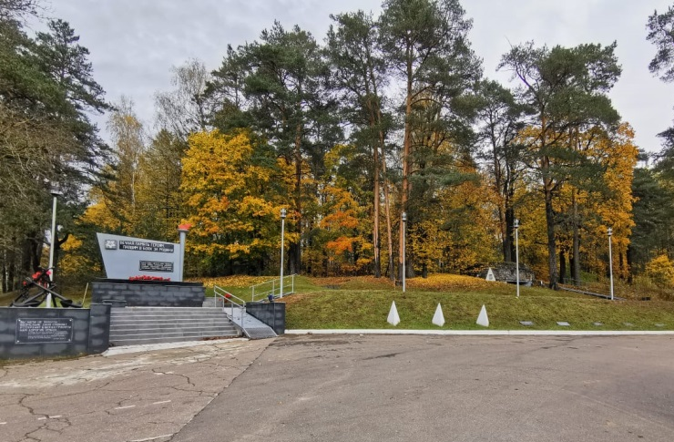
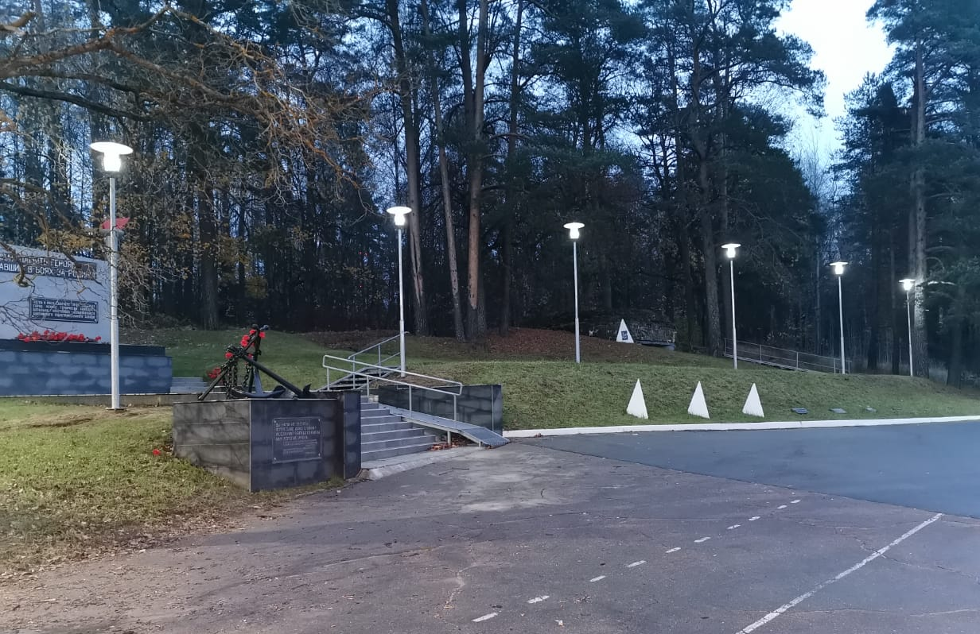
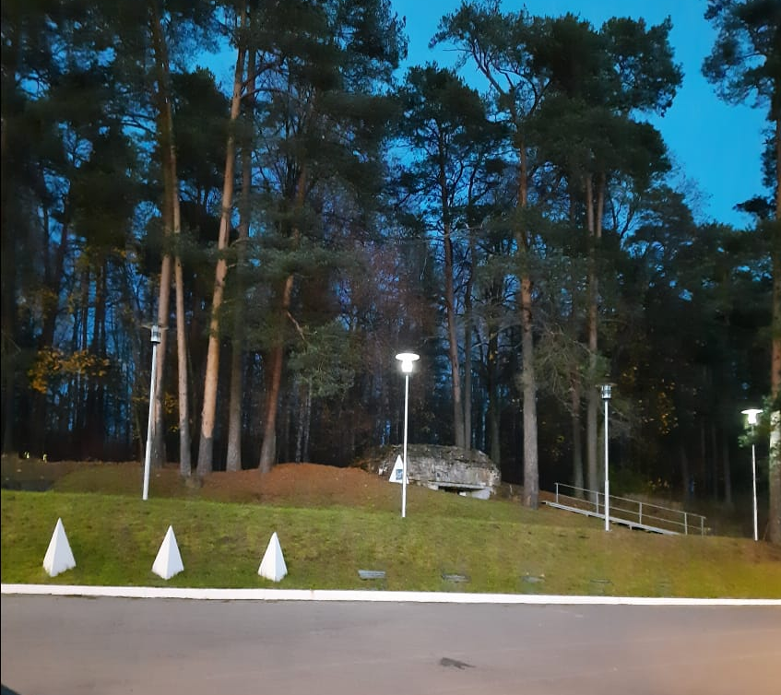
Благоустройство территории
Проведены работы по благоустройству мемориального комплекса «Лужский рубеж». Проведены работы по отводу с территории комплекса ливневых стоков. Теперь вода собирается за пределами мемориального комплекса и отводится по склону в пойму реки Обла. По периметру композиции установлены опоры с фонарями уличного освещения.

Slide 6
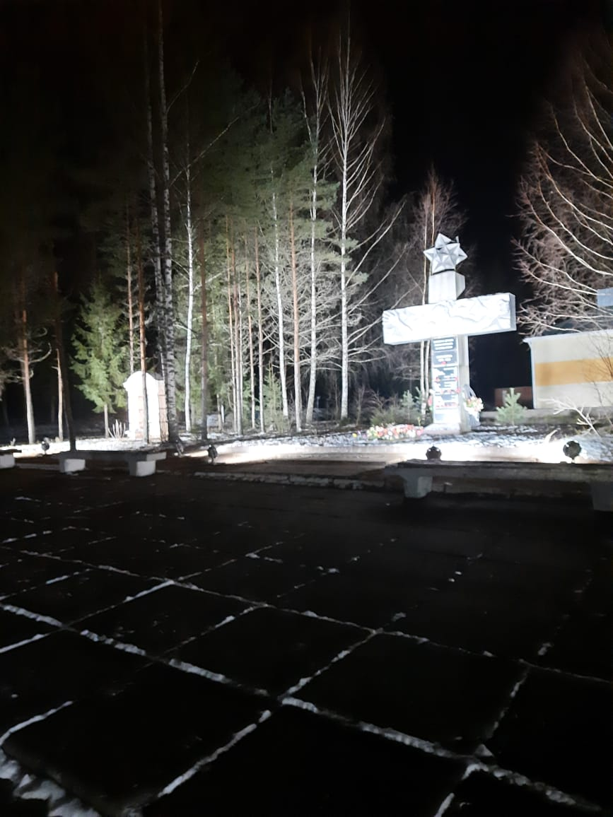
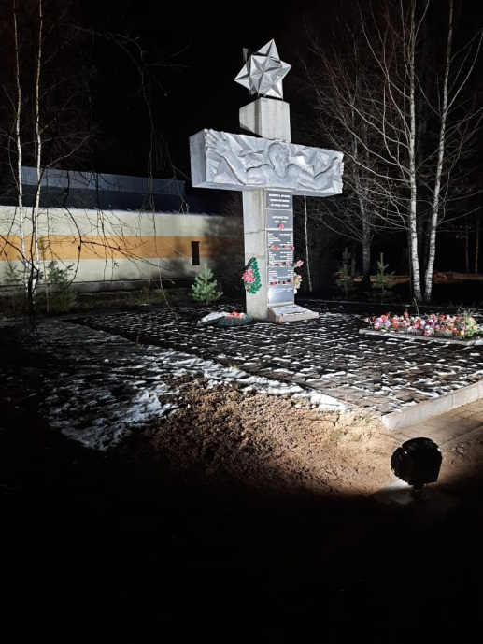
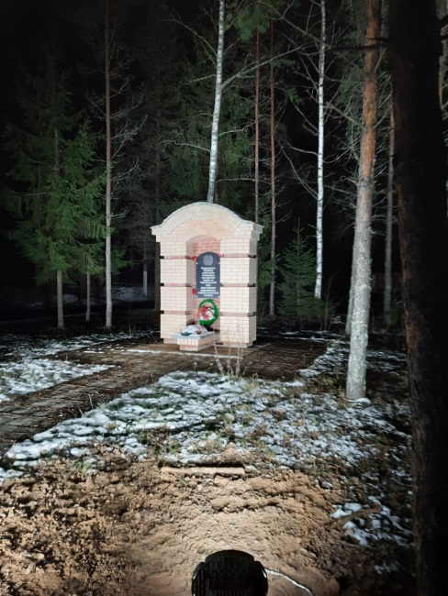
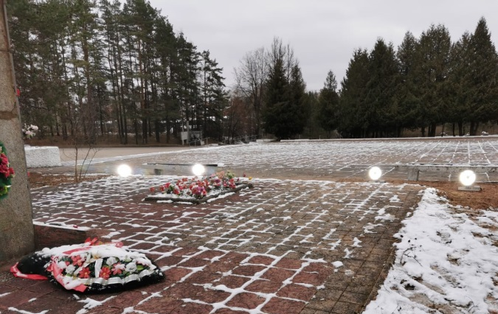
Благоустройство территории
На территории мемориального комплекса «Павшим героям» выполнены работы по архитектурной подсветке двух памятников: воинам интернационалистам и участникам ликвидации катастрофы на Чернобыльской АЭС.

Slide 7
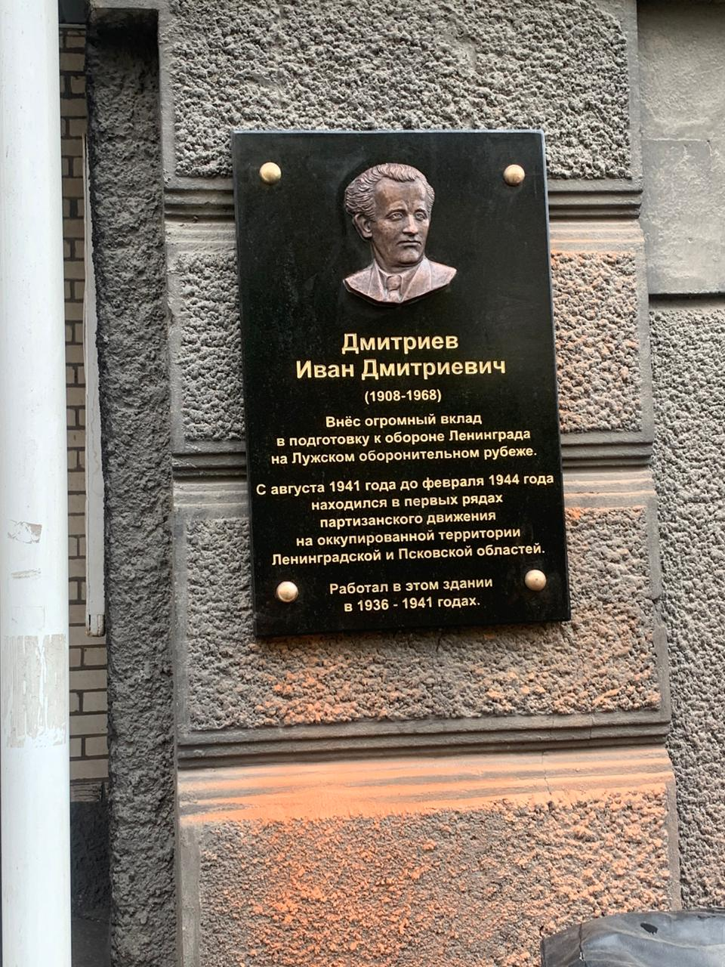
Благоустройство территории
В рамках мероприятий, приуроченных к празднованию 75-й годовщины со дня победы в Великой Отечественной войны, на фасаде здания центра детского и юношеского творчества торжественно открыта мемориальная доска, посвященная организатору партизанского движения в Лужском районе Дмитриеву Ивану Дмитриевичу.
Мемориальная доска изготовлена лужским индивидуальным предпринимателем Сереевым Василием Павловичем. Организационная помощь оказывалась Лужским МУП «Лилия» (директор - Егорова Екатерина Владимировна).
Барельеф изготовлен скульптором Зайцевым Андреем Павловичем из деревни Колтуши Всеволожского района, автором памятника А.С.Пушкину на Набережной в городе Луге.

